Slide 1
260330

Slide 2
第一版 -> 第二版
1. NN层顺序
2. NN的L1 正则化
3. NN的train+val Refit
4. LinearSVC 没有 predict_proba，AUC恒为 nan。用 CalibratedClassifierCV使 SVM 也能输出有意义的概率估计用于 AUC 计算。

Slide 3
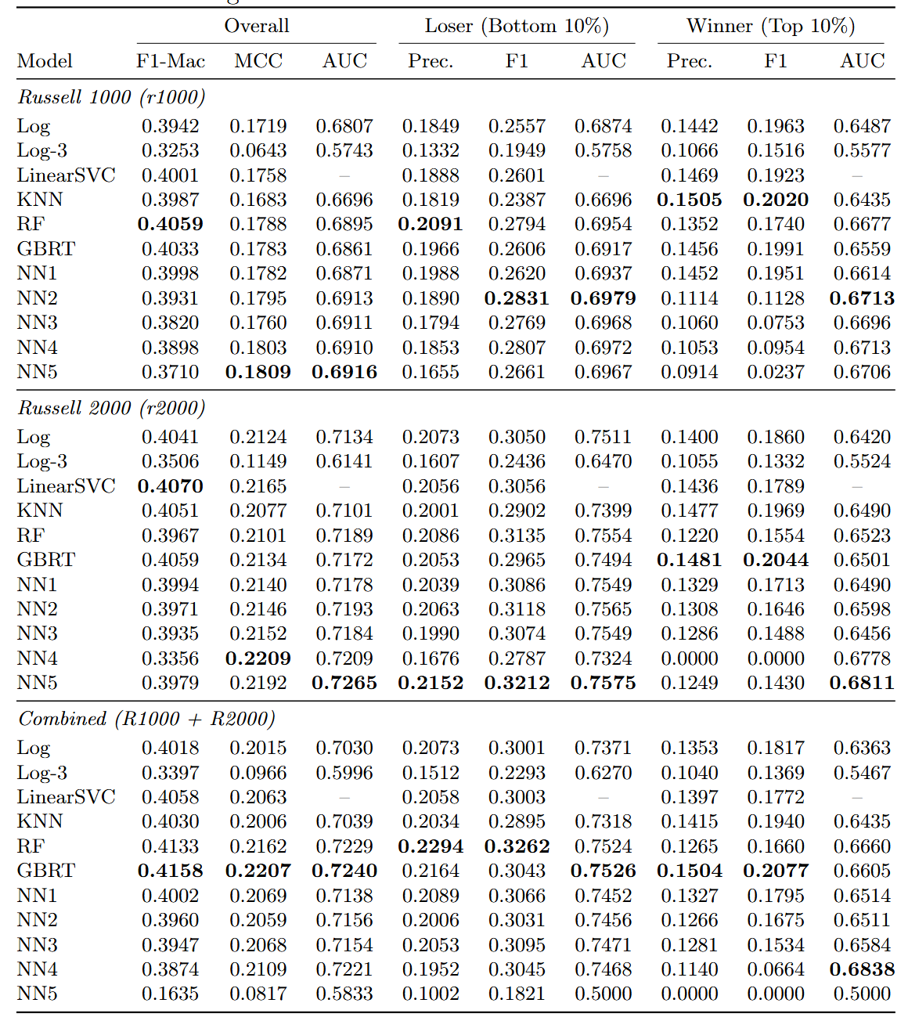
Classification - Undersampling

Slide 4
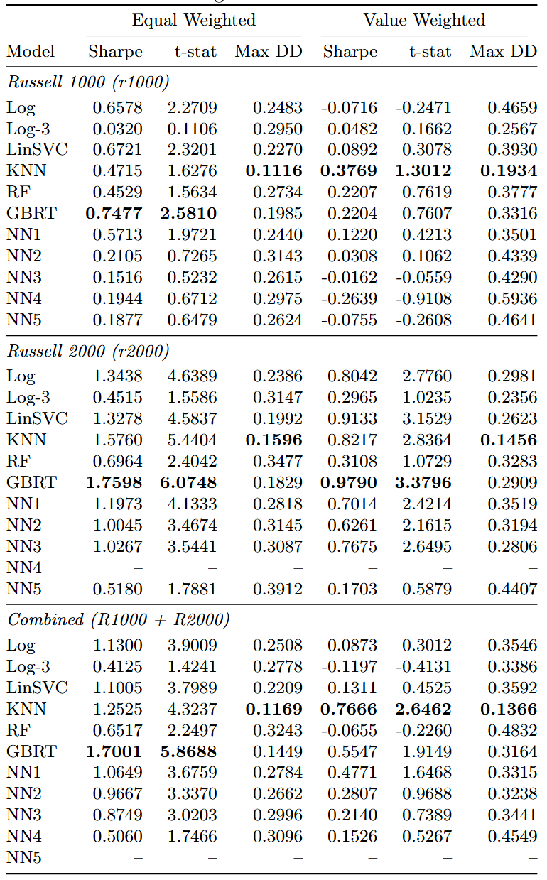
Classification Portfolio - Undersampling

Slide 5
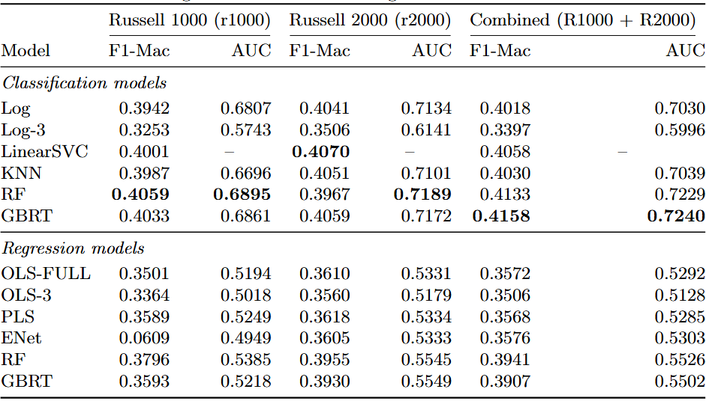
Classification vs Regression

Slide 6
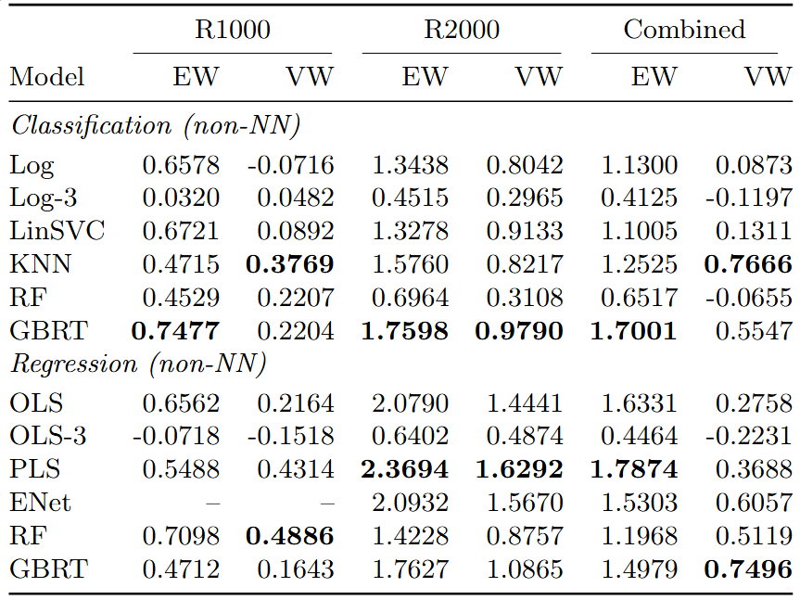
Classification vs Regression Portfolio

Slide 7
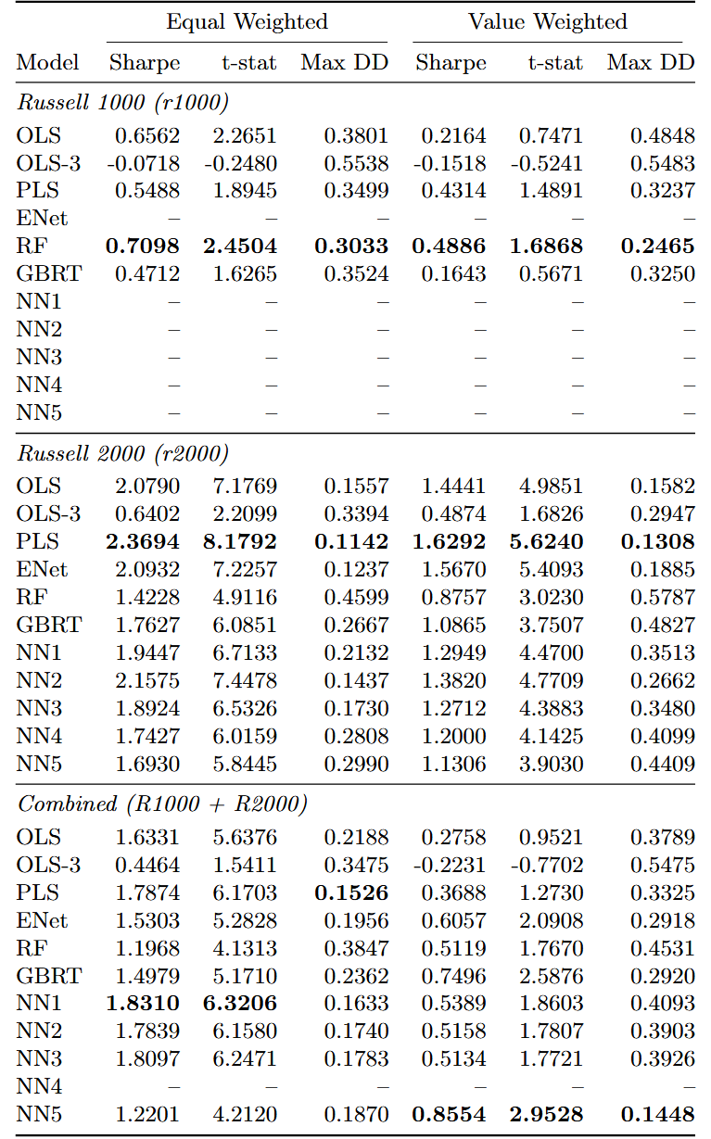
Regression - Undersampling

